Slide 1


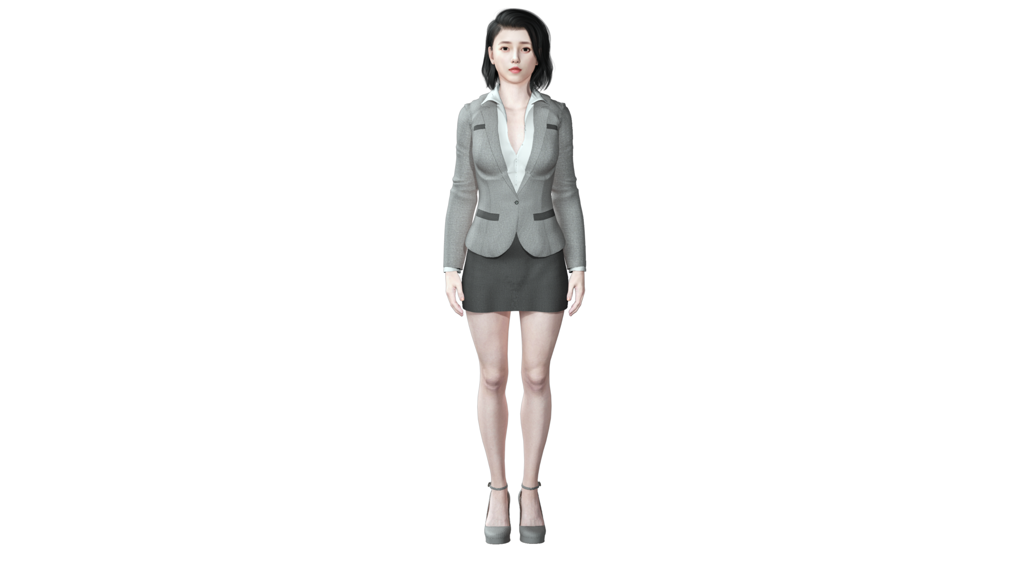
虚 拟 数 字 人
产 品 方 案
启迪文化智慧 探索科学奥秘
OPEN SECRET DIGITAL
PEOPLE SERVICE PLATFORM

Slide 2

虚 拟 数 字 人
产 品 方 案
启迪文化智慧 探索科学奥秘
OPEN SECRET DIGITAL PEOPLE SERVICE PLATFORM

Slide 3

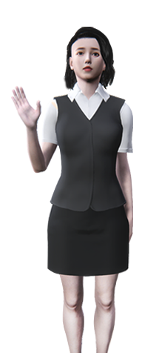
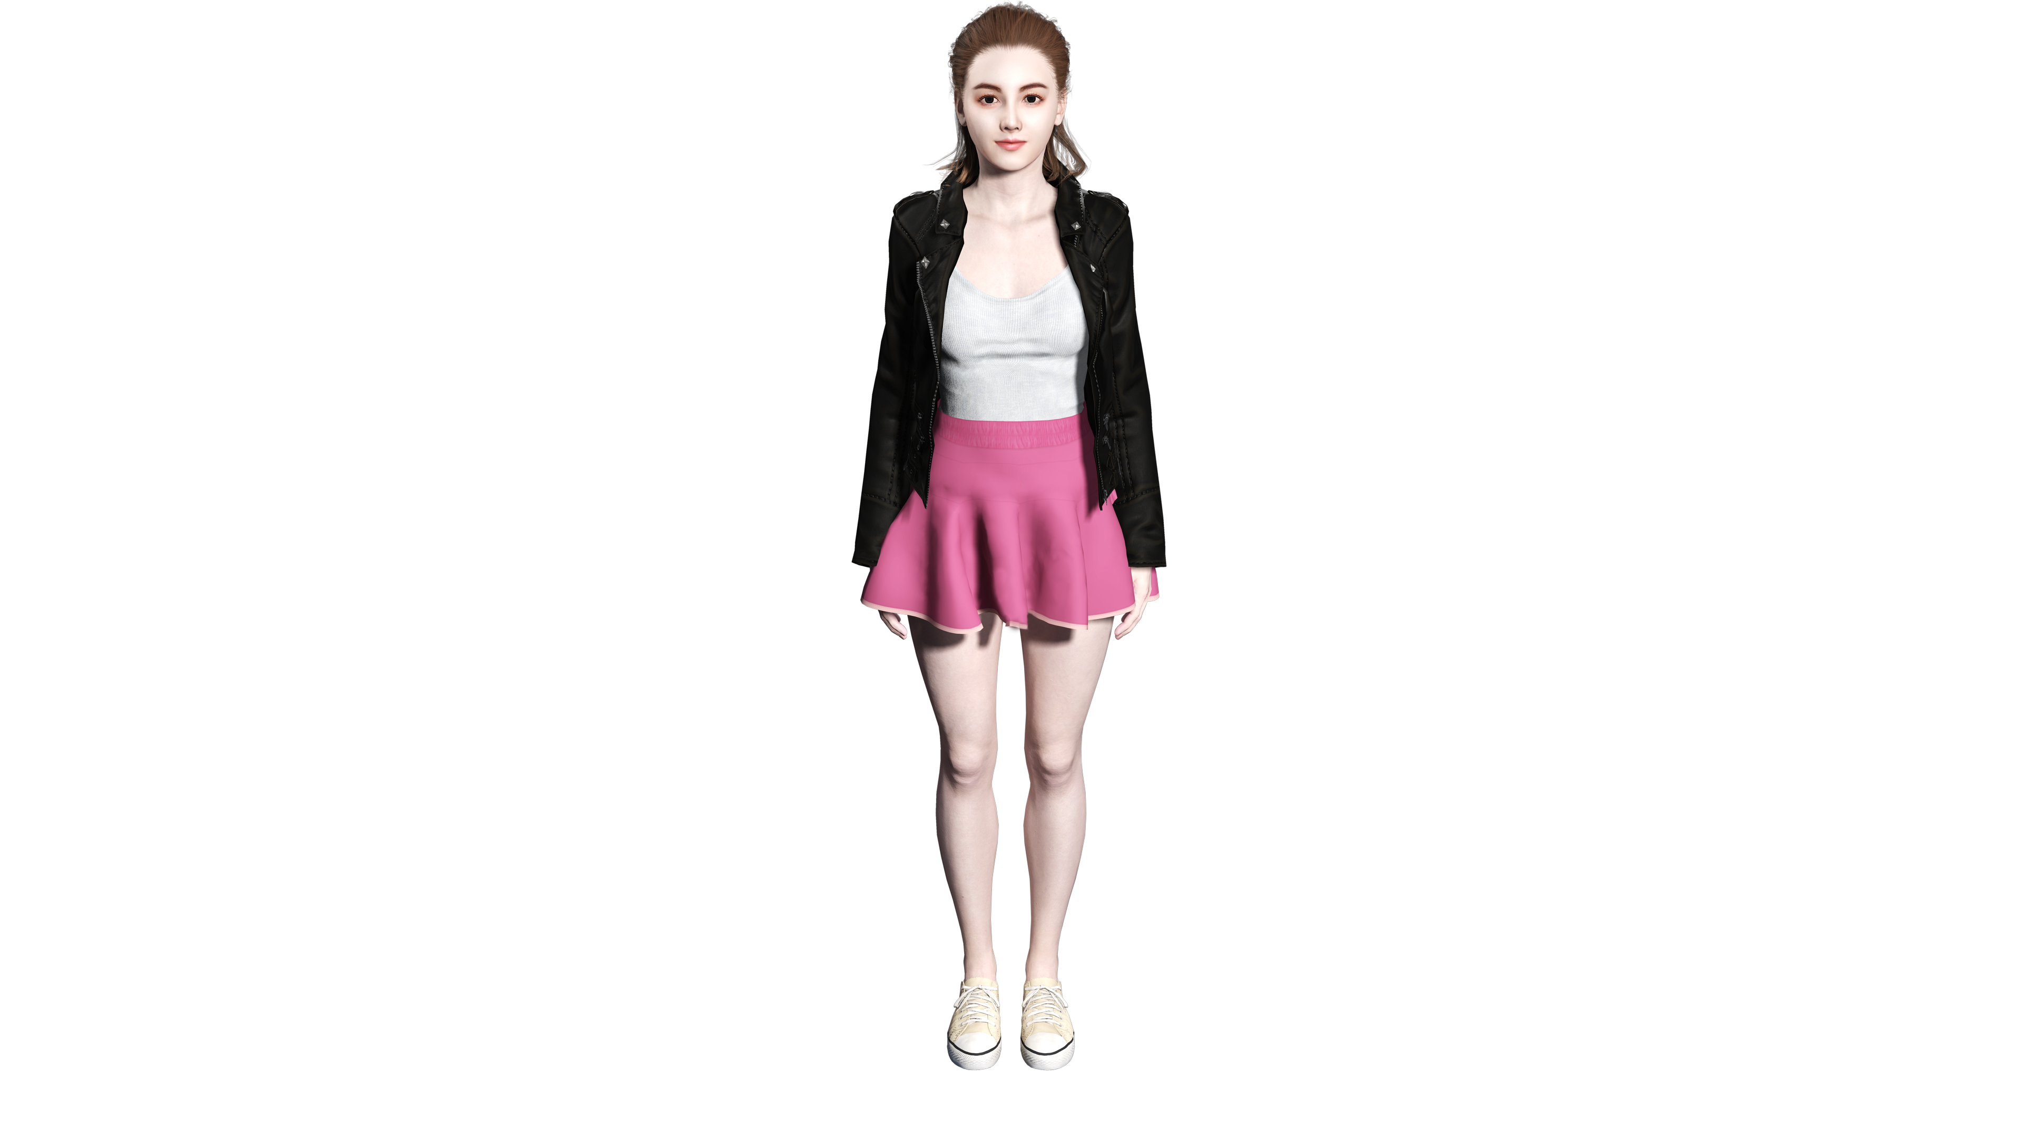

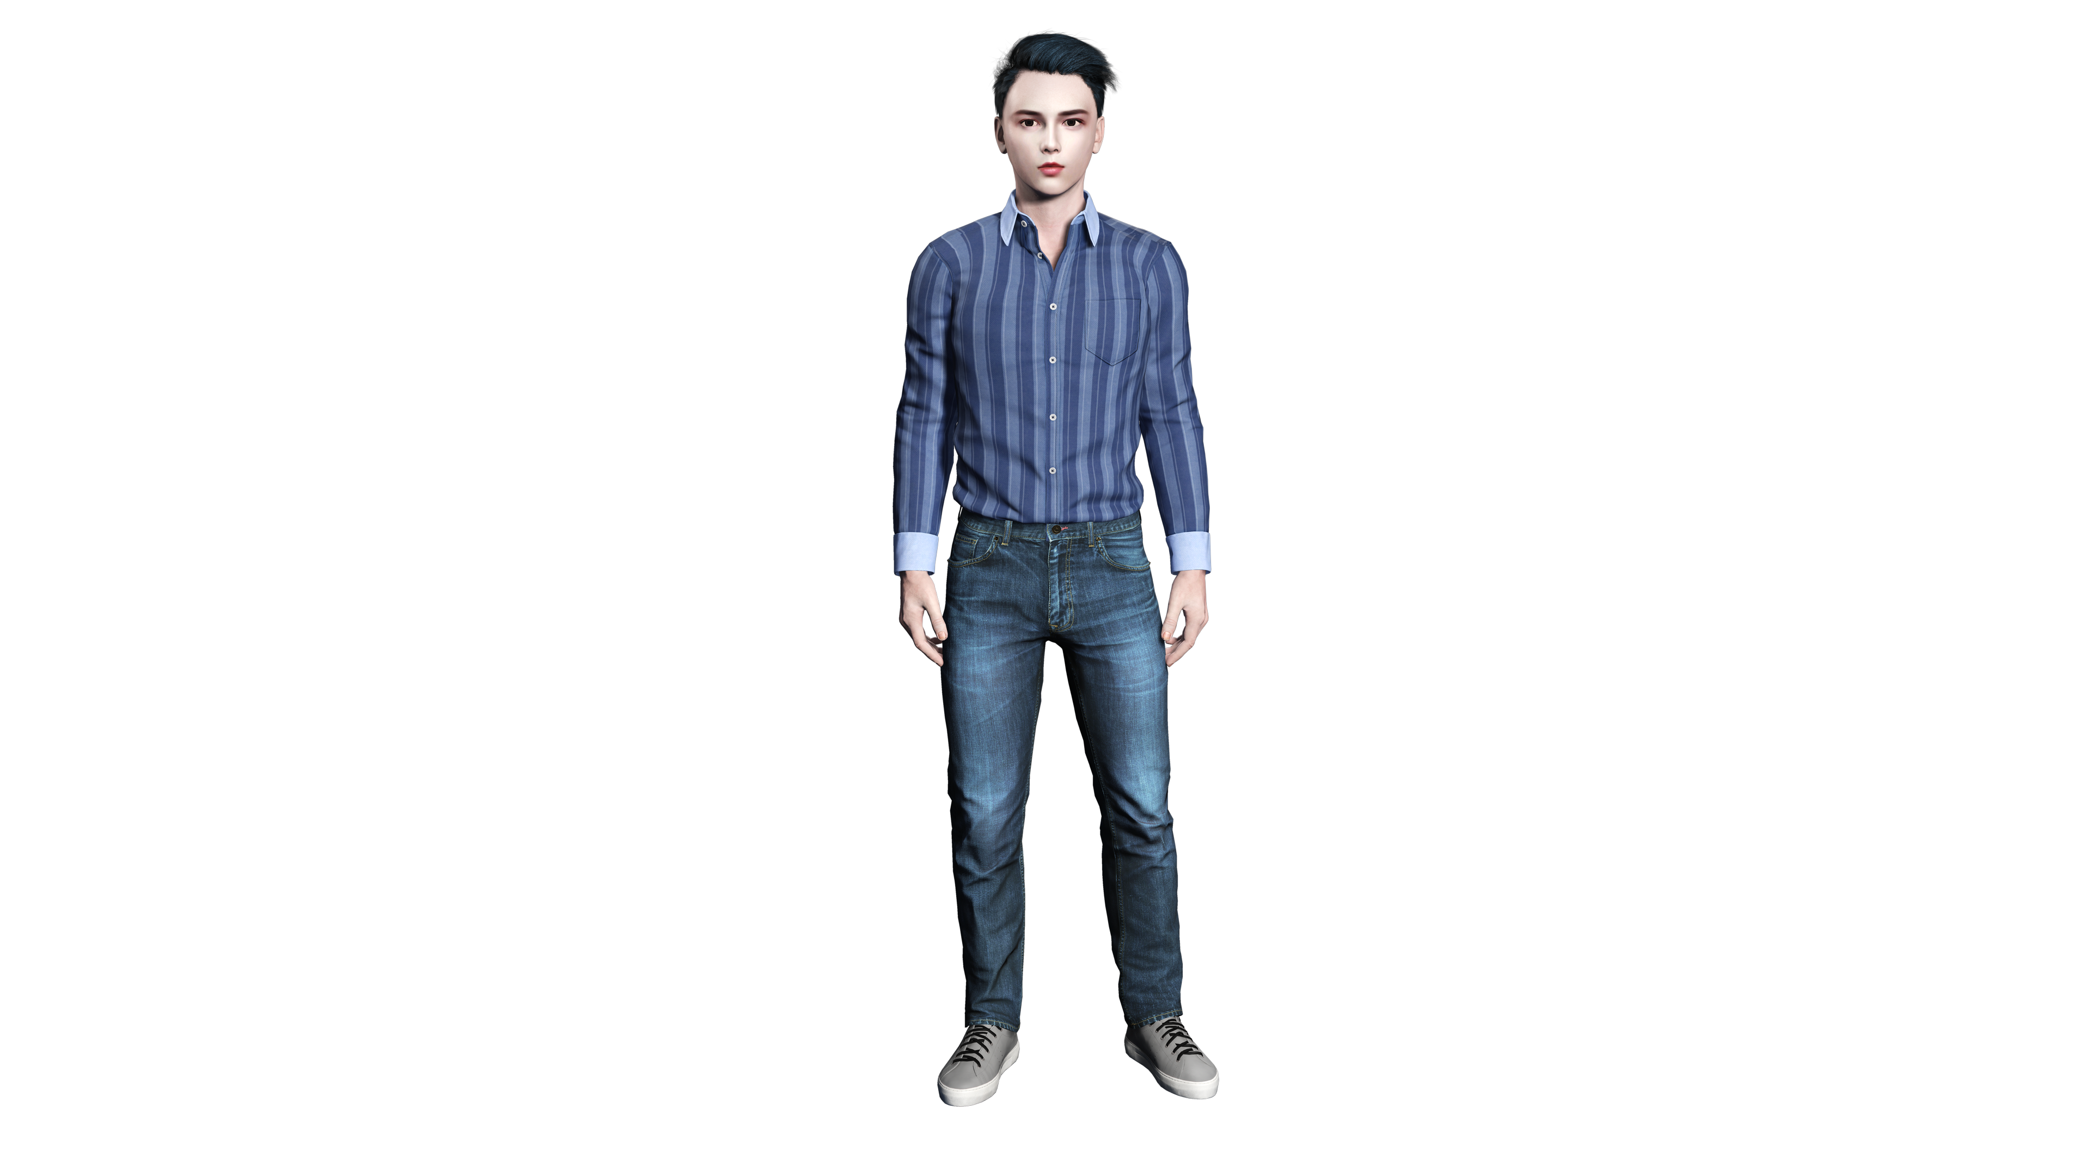
虚拟数字人
VIRTUAL DIGITAL PERSON
嗨，大家好我是启秘数字人平台推出的数字人，您的专属定制员工。

Slide 4
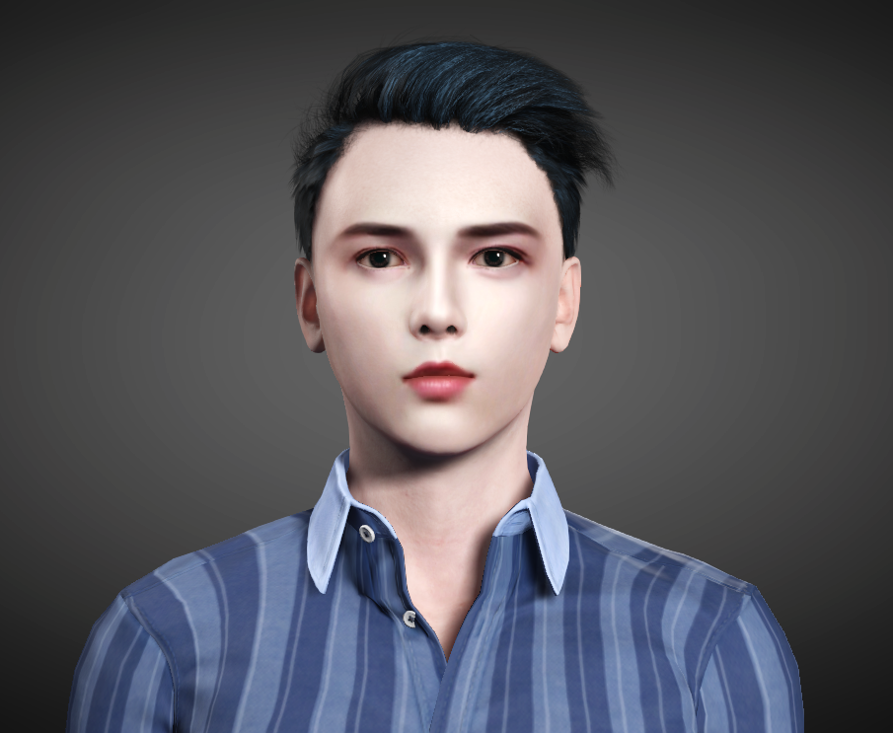
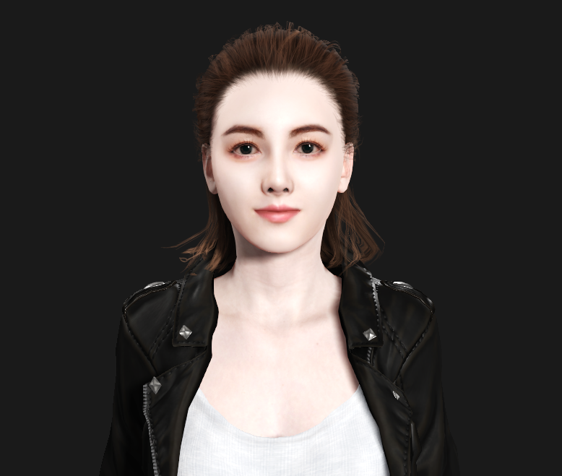
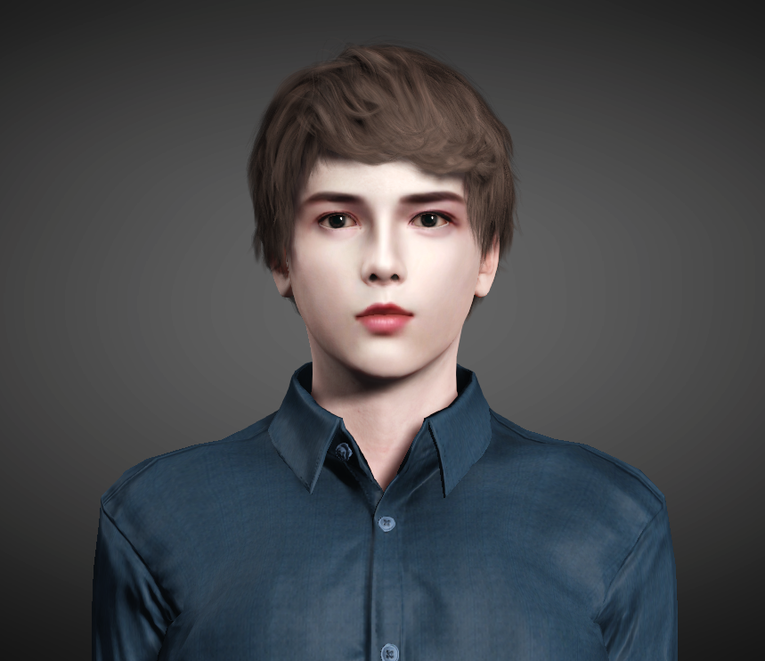
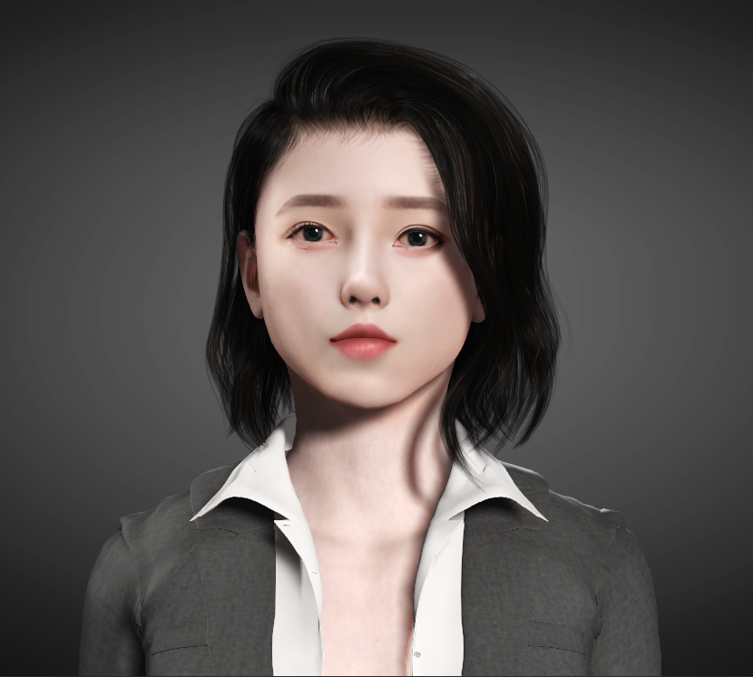
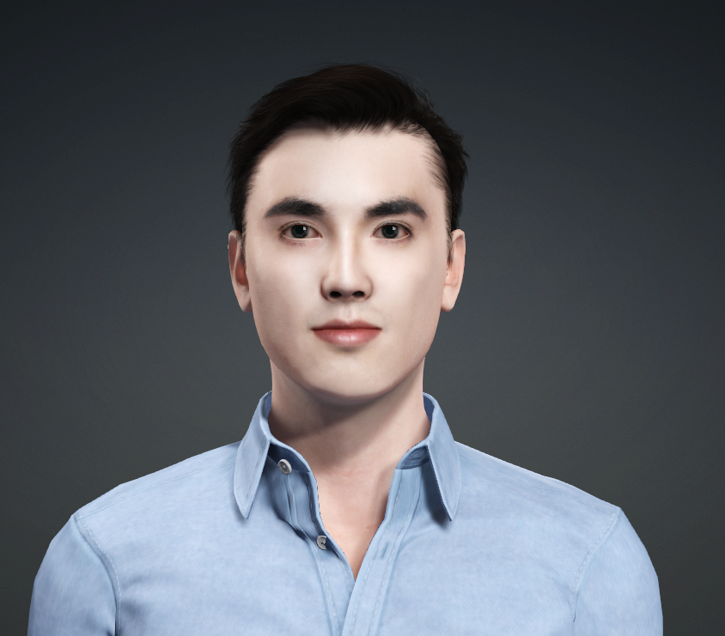
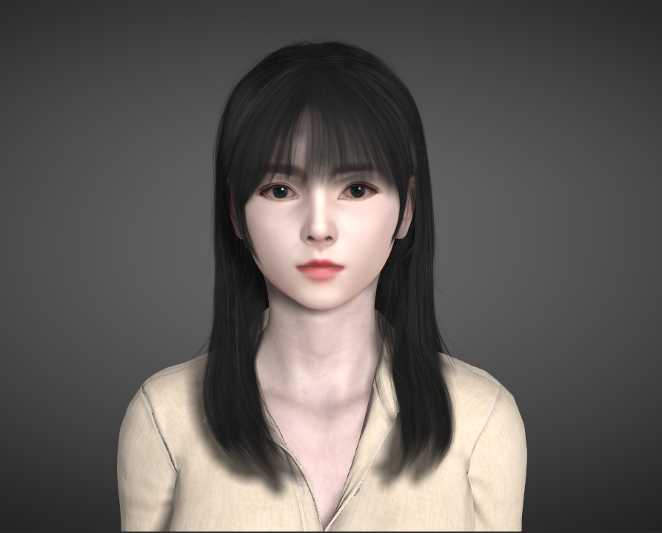
嗨，大家好我是启秘数字人平台推出的数字人，您的专属定制员工。

Slide 5
产 品 架 构
应用场景
虚拟迎宾
数字经理
文创数字化
方案形态
ios Android H5 小程序 Window Linux
服务方式
标准SDK 云端部署 专属定制
形象创建与渲染 形象驱动 场景互动
形象选择/定制 口唇驱动 文本播报
3D形象实时渲染 动态表情 语音对话
高性能物理仿真 响应式动作 多模态交互
核心功能
底层技术
语音识别 语义理解 语音合成 三维重建 物理仿真 渲染引擎 智能驱动

Slide 6

BUSINESS PLAN
01
PART
虚 拟 迎 宾
VIRTUAL WELCOME

Slide 7

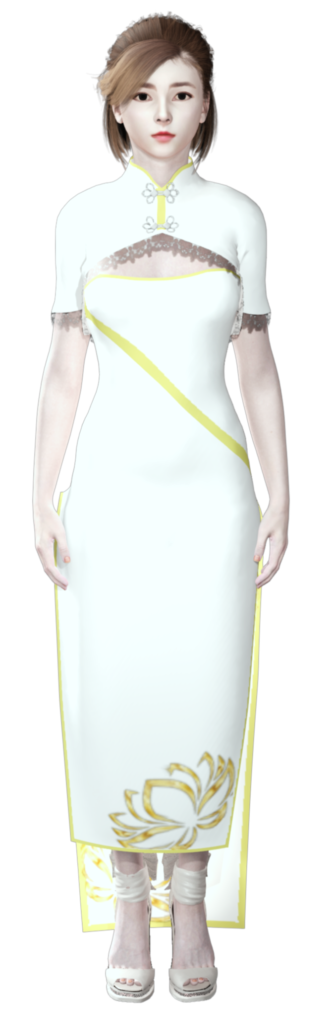
PRODUCT INTRODUCTION
01 虚拟迎宾
产 品 介 绍
虚拟迎宾依托启秘数字人平台技术超前沿的虚拟形象及口型生成、多端渲染、双模式驱动和深度学习技术，并借助APP、智慧大屏一体机 、全息屏、PC 、小程序、H5、智能音箱等终端展现形式，为用户提供无限接近真人的互动、咨询、讲解、客服、考勤、导览 等服务。具备人脸识别，远程配置，录入数据库，数据分析，并且用户可以进行远程设计和管理等技术实现。

Slide 8

01 虚拟迎宾
形象定制
口唇同步
专业技术团队为企业量身打造
专属数字人迎宾，全天候为企
业代言。
根据问答内容实时生成口唇效果，实现语音驱动口唇同步一致。
形象交互
PRODUCT FEATURES
产品功能
终端渲染
逼真自然的肢体动作，为企业客户带来更接近真实感的交互体验。
3D unity渲染引擎，无需担心并发问题，效果更佳逼真与自然。
后台配置
终端适配
根据实际业务需求，个性化灵活配置常见问题解答、产品详情等内容。
根据企业使用场景，提供SDK、APK等接入方式，满足手机APP、H5等终端需求。

Slide 9



PRODUCT ADVANTAGE
01 虚拟迎宾
产 品 优 势
功 能 优 势
技 术 优 势
• 降低运营成本
数字人7*24小时值守，无劳动合约问题，无舆情风险，有效降低企业人力成本。
3Dunity
渲染引擎满足创作要求， 并推动应用于全生产 链，低成本、大批量创建三维虚拟场景；
• 个性化服务
实时定位企业客户核心需求，细化客户群体特征偏好，为客户提供更加精准、个性化的服务。
• 统一品牌形象
数字人形象具备统一性、可持续性与可延展性，不仅提升企业品牌科技感，亦可加深消费者的品牌印象。
专业的面捕方案、光学捕捉，可穿戴设备动作捕捉，差异化服务带来更优质的用户体验;
智能视觉
场景的软硬件一体解决方案，提供数字人专业服务支撑数字可视化呈现。
1000+ 自研算法

Slide 10
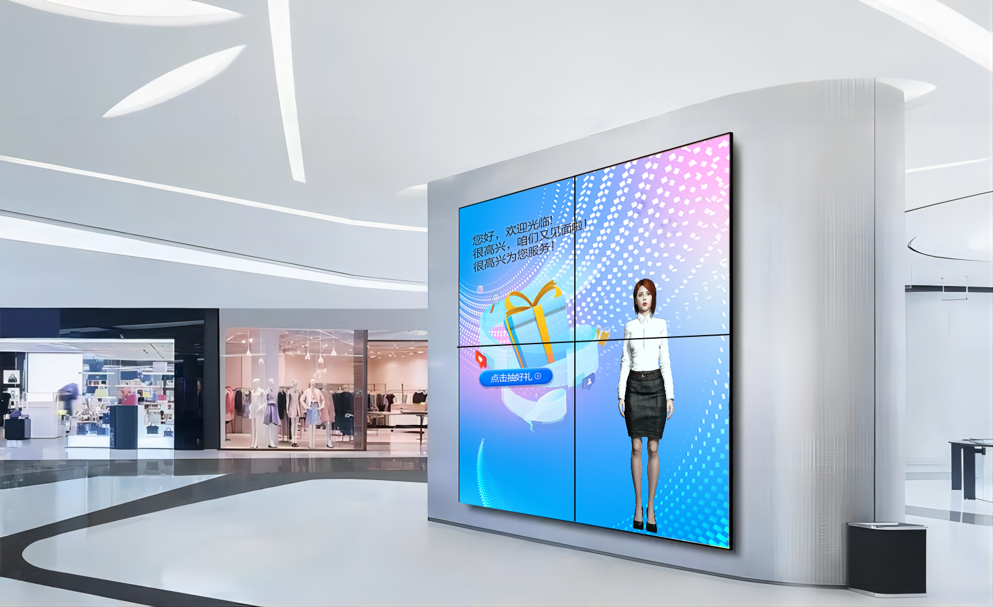
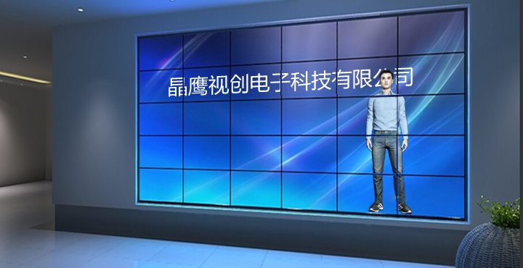
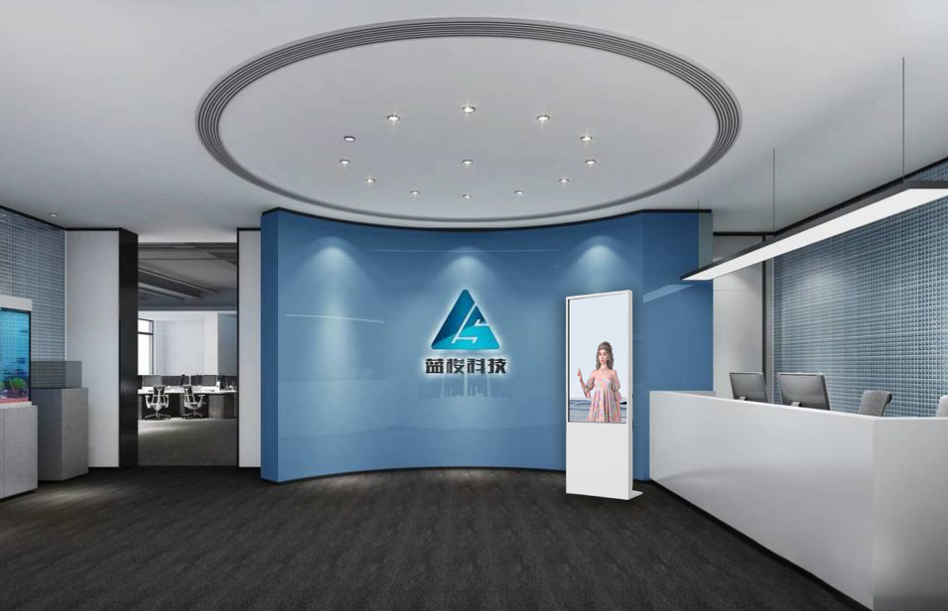
01 虚拟迎宾
USAGE SCENARIOS
应 用 场 景
大型商超迎宾
企业迎宾
公司迎宾

Slide 11
BUSINESS PLAN
02
PART
数 字 经 理
DIGITAL MANAGER

Slide 12
PRODUCT INTRODUCTION
02 数字经理
产 品 介 绍
启秘数字人推出了基于自研的AI数字人产品“数字经理”，可以让企业在短时间内打造专属的AI数字人员，帮助企业实现大规模自动化，不仅降本增效，更强化了企业的数据驱动能力。
数字经理以AI主播…等身份应用于线上，可以快速处理大量请求，知识讲解，信息查询，咨询回答等，解放人工客服、专业顾问等人力资源，全面提升客户沟通效率和服务效果。
数字经理应用于线下，可以通过「智慧大屏」等硬件设备以多模态交互、多场景融合和全时段服务的特点，为用户进行业务引导、服务代办、营销轮播；构建起客户连接服务的新触点、新场景。

Slide 13

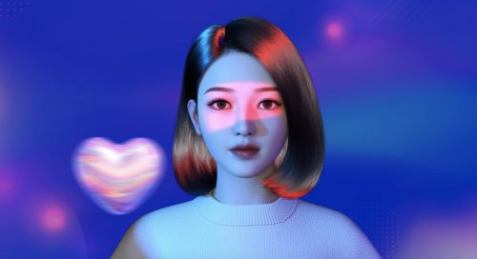
02 数字经理
产 品 功 能
PRODUCT FEATURES
产品咨询
展示内容丰富
3D虚拟人的外形和形象可以更加生动、专业全面地展示产品，使用户更加直观地了解产品，从而增加用户的购买欲望。线上线下品牌营销，24小时值守确保用户体验。
3D虚拟讲解员储存内容丰富，只需要将内容植入系统中，就能实现惟妙惟肖的讲解，还有互动功能，深受大众青睐。
04
01
产品展示
标签设置灵活
利用三维动画、人机交互红外感应处理、大屏幕显示、投影仪背面投影技术，为不同的客户定制不同的显示方式。
可个性化配置语音问答中的情绪和动作针对问答场景，打造丰富精准的表达能力。
05
02
产品售后
拓展用户群体
当顾客有需求时，进行订单处理，给出优势购买方案。处理客诉，并进行退换货服务，并可以定制质量问题处理准测。增强客户购物沉浸式体验。提高客单量。
采用3D虚拟人形象进行产品交互讲解，不受时间、地点和人数的限制，可以随时随地地进行讲解。同时，虚拟人形象能够通过语言翻译等功能，让讲解的范围更加广泛，拓展用户群体。
03
06

Slide 14
PRODUCT ADVANTAGE
02 数字经理
产 品 优 势
功 能 优 势
技 术 优 势
• 语音口唇同步
根据问答内容实时生成口唇效果，实现语音驱动口唇同步一致，驱动虚拟形象多模态交互。
模型高适配
无论是卡通、3D还是二次元，不同风格与比例的模型皆可适配，以满足实际落地场景中的个性化需求；
• 方案完整度高
包含虚拟人形象生成、形象自定义、多驱动方式、多渲染能力、场景定制化等服务。
• 交互生动自然
高精度驱动算法，反馈生动自然，协同视觉、听觉、触觉，为用户带来更舒适且人性化的交互体验。
引擎强大的底层算力和能效支持，使面部捕捉可以连续4至5小时稳定流畅地以60FPS帧率运行；
低功耗运行
可接入虚拟社交、虚拟客服、直播通讯等多元业务，支持用户根据业务二次开发，拓展无限可能性。
接入多元业务

Slide 15
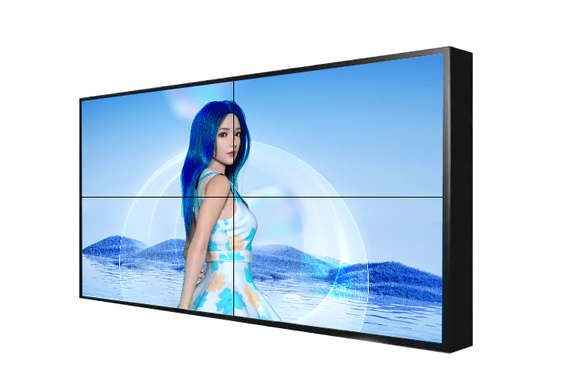
02 数字经理
产 品 硬 件
液晶拼接屏
安装方式：
壁挂式/落地式/机柜式/前维护液压/弧形安装
液晶拼接屏尺寸：
46寸液晶屏，47寸液晶屏，49寸液晶屏，55寸液晶屏，65寸液晶屏
拼缝尺寸：
0.88MM, 1.7MM, 1.8MM, 3.5MM, 4.9MM, 5.5MM, 6.5MM
展示效果：
互动、咨询、讲解、客服、考勤、导览
新闻播报、科普服务、培训视频、线上客服
息屏展示企业软装效果，通过感应召唤数字人（所有功能均可专属定制）

Slide 16
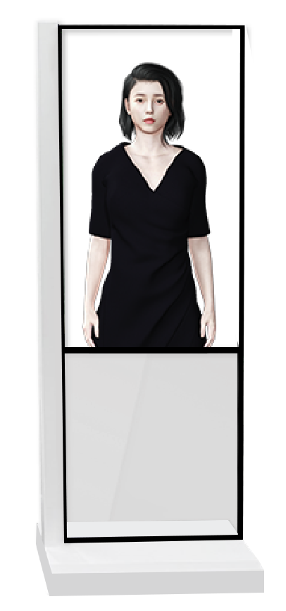
02 数字经理
产 品 硬 件
台式款透明OLED屏
可选：
多点触摸
系统：
1、显示器版（HDMI）
2、Windows/安卓系统
3、电脑系统
展示效果：
互动、咨询、讲解、客服、考勤、导览
新闻播报、科普服务、培训视频、线上客服
企业前台功能，语音提醒功能
（所有功能均可专属定制）

Slide 17
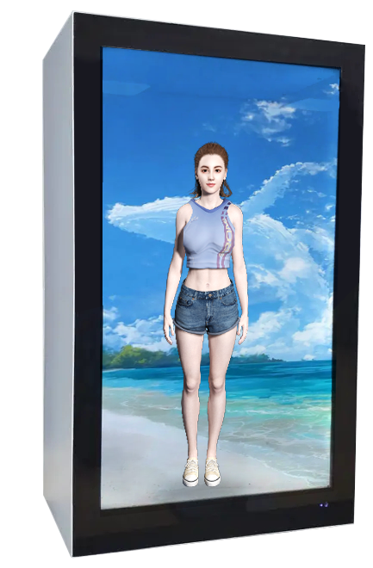
02 数字经理
产 品 硬 件
透明屏机柜
可选：
多点触摸
系统：
1、显示器版（HDMI）
2、Windows/安卓系统
3、电脑系统
展示效果：
互动、咨询、讲解、客服、考勤、导览
新闻播报、科普服务、培训视频、线上客服
息屏时显示视频，通过感应召唤数字人出现
（所有功能均可专属定制）

Slide 18
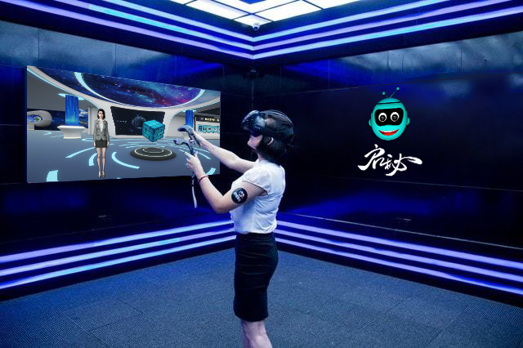
02 数字经理
产 品 硬 件
透明屏机柜
可选：
多点触摸
系统：
1、显示器版（HDMI）
2、Windows/安卓系统
3、电脑系统
展示效果：
互动、咨询、讲解、客服、考勤、导览
新闻播报、科普服务、培训视频、线上客服
沉浸式体验3D空间，与数字人VR互动
（所有功能均可专属定制）

Slide 19




01 虚拟迎宾
USAGE SCENARIOS
应 用 场 景
科普服务
线上客服
医生、律师等各种需要大量科普的职业，非常适合克隆自己的形象做数字人，多一个数字分身，多一份自由和闲暇。
以数字人担当智能客服，引导用户办理业务，回答客户提问，能为B端用户解决很多实际问题，提供更好的服务。
新闻播报
培训视频
.Al主播全天候在岗，
可随时为网络平台播报。
培训师需要大量高频地制作培训视频，使用数字人制作视频，就能随时随地修改，高效便捷，还能克隆自己的形象来做。

Slide 20
BUSINESS PLAN
03
PART
文 创 数 字 化
CULTURAL AND CREATIVE DIGITIZATION

Slide 21

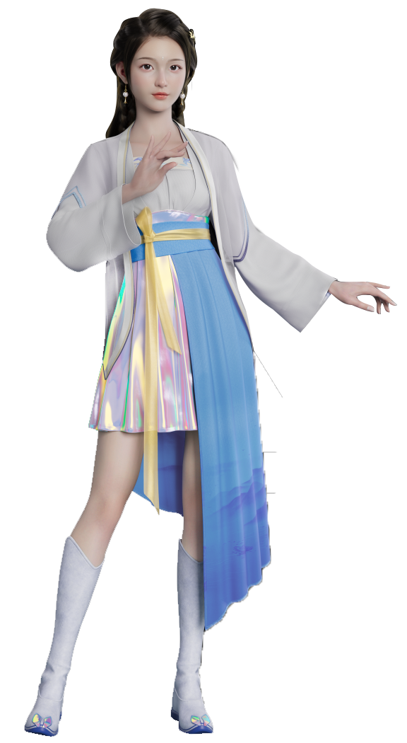


人物介绍
CHARACTER
INTRODUCTION
嗨，大家好我是小启，启秘数字人推出的首个文创IP形象。
我拥有甜美的外貌，性格活泼开朗，喜欢传统文化。我是AI技术的化身。也是文化创意和沉侵式互动体验技术体验官。还是可交互的虚拟偶像。
在元宇宙内，我无所不能，与未来同行，与万物共振，与艺术共生。希望大家喜欢我。

Slide 22


03 文创数字化
文创数字化的意义
随着数字技术的不断发展，文化创意产业也在逐渐迈向数字化转型。数字化转型是指将传统的文化产业通过数字技术的应用进行升级和改造，以适应新时代的市场需求。数字化转型对文化创意产业的意义在于，它提供了更强大的生产和消费能力，改善了传统文化产业的缺陷，促进了经济社会的升级和发展。在数字化转型的背景下，文化创意产业的意义也得到了重塑。数字化转型激发了文化产业的创新能力。数字技术的应用让创意产业更能够自由地去开发和发掘灵感、创意、故事和新鲜好玩的内容，从而不断地推陈出新，激发新生力量，让文化创意产业更具有生命力。

Slide 23
03 文创数字化
行业痛点分析
传统文创行业痛点
传统文创行业痛点
VS
影响力不足
形象平面单薄
受限于形象呈现和传播方式，很难保证持续话题记忆点和影响力，逐步被用户群体遗忘。
传统静态平面的形象，无法塑造个性和表达情感，略显单薄，不够立体鲜活。
应用场景局限
商业价值低
在AI技术不断更新变化的当下，传统平面文创形象，应用场景比较受限，很难适应新的市场变化。
传统文创形象，用户参与互动方式有限，存在感及认知度不高，很给品牌价值有效赋能。

Slide 24
03 文创数字化
行业亮点分析
数字文创行业亮点
数字文创行业亮点
VS
高颜值高认知
高记忆点和话题
数字人文创IP超写实效果，提高用户交互的沉浸感，带来更强的认知和感染力。
数字化技术创新+场景化设计，丰富的互动，具备记忆点与话题热度。
人设风险低
商业价值提升
在AI的加持下，虚拟形象人设稳定，永不塌房。
文创数字化高共情、强互动、新鲜感、智能与多元，助力企业提升商业价值。

Slide 25
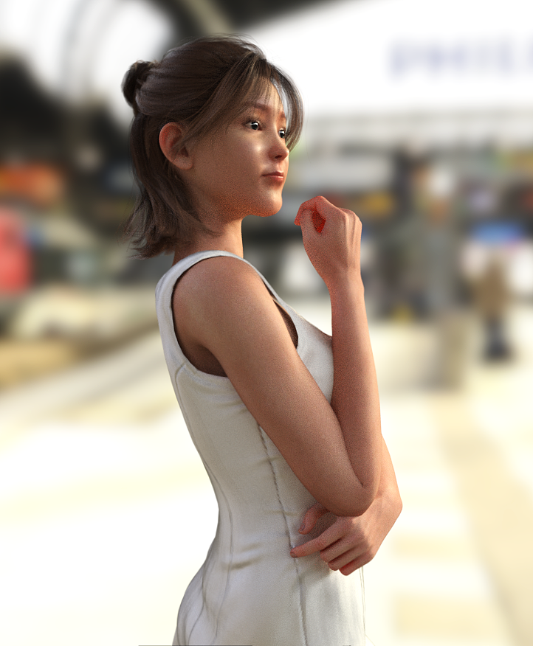

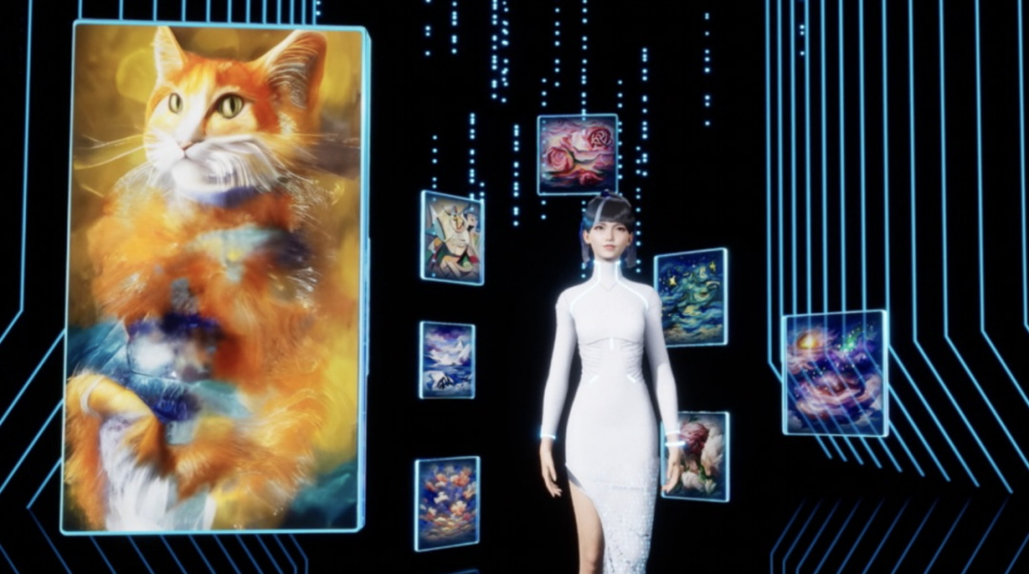
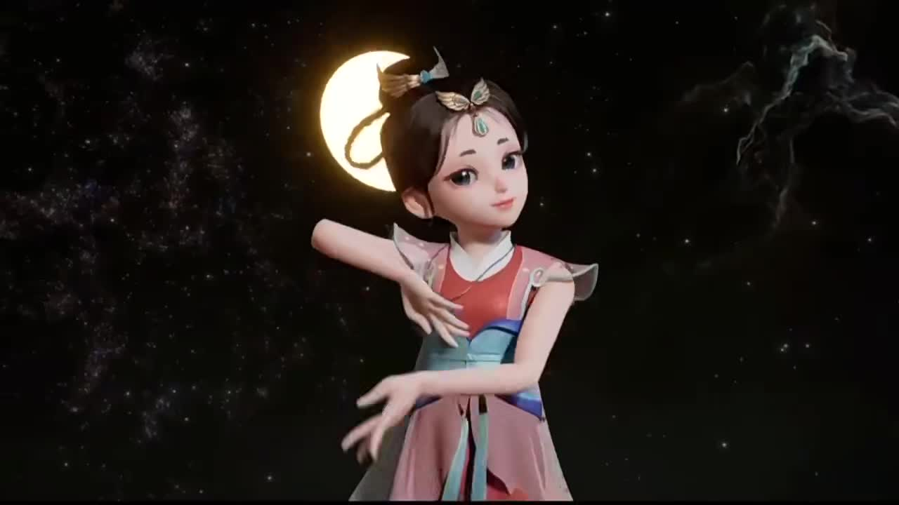
03 文创数字化
定制化服务
互动玩法定制
灵活定制花式互动玩法，匹配业务场景，增加文创的新鲜感与沉浸式观看体验。
服装定制
支持垂直行业的服饰类的设计定制，提供专属服饰及妆容素材库，组合搭配，彰显量身定制的个性。
场景定制
提供众多类型的艺术场景，也可自由选择定制，充分发挥创意与想象力，不再受限于空间的限制。
道具定制
定制场景内各种道具和特效，文化创意气氛瞬时拉满，增强文创数字化的互动体验感。

Slide 26
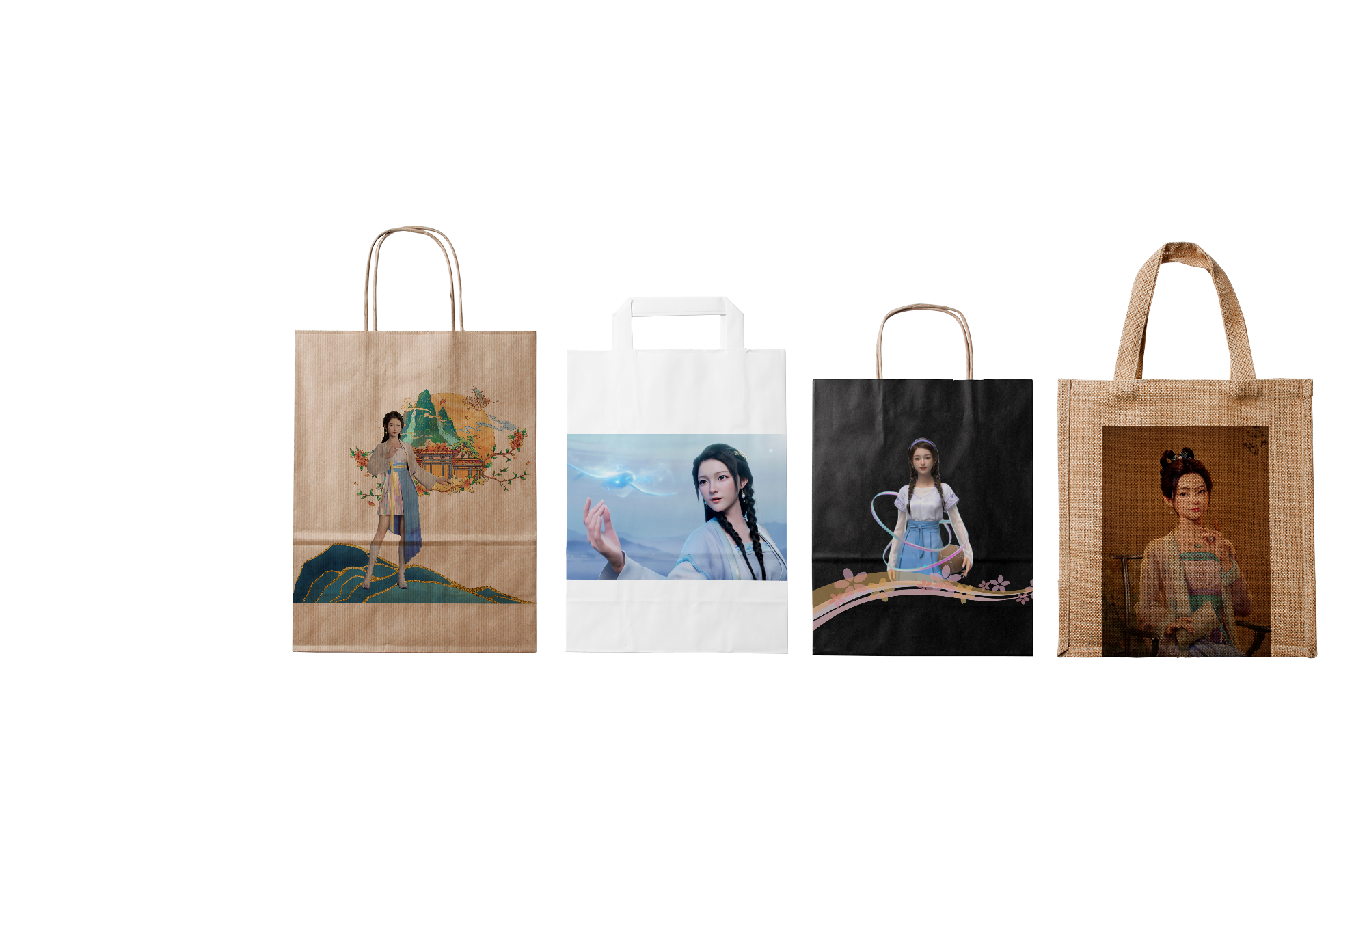
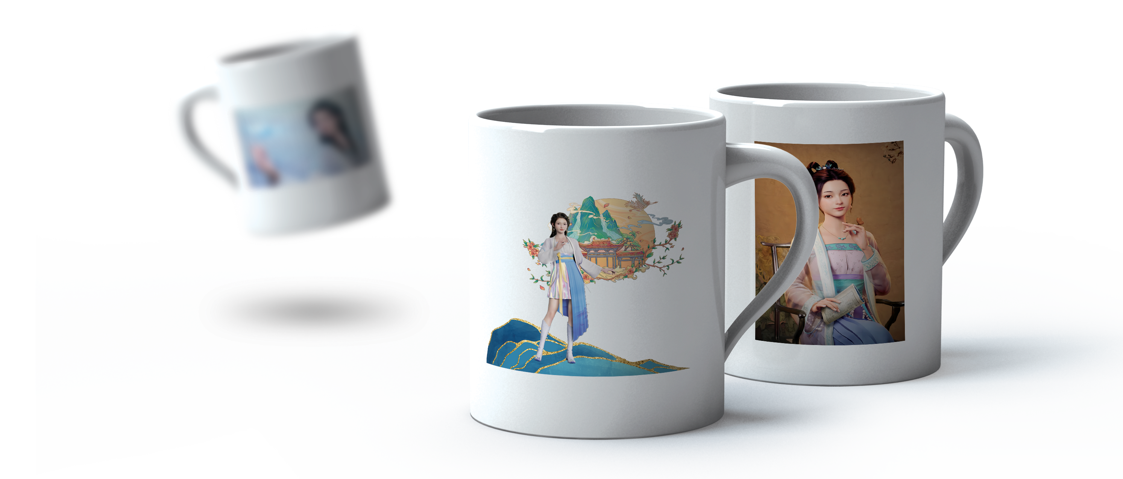
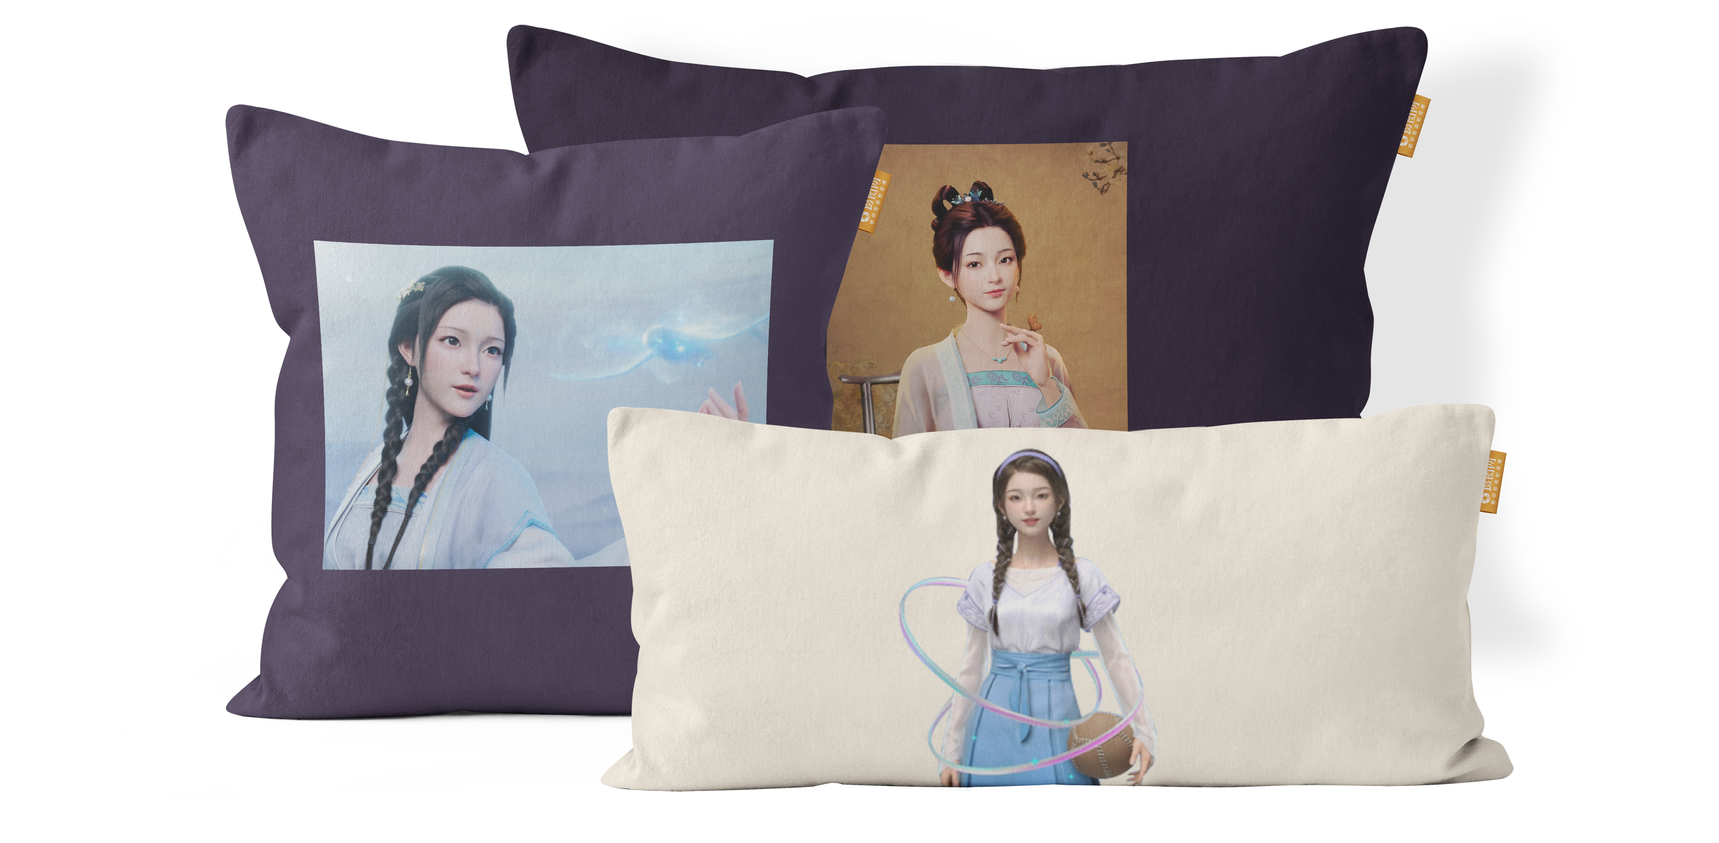
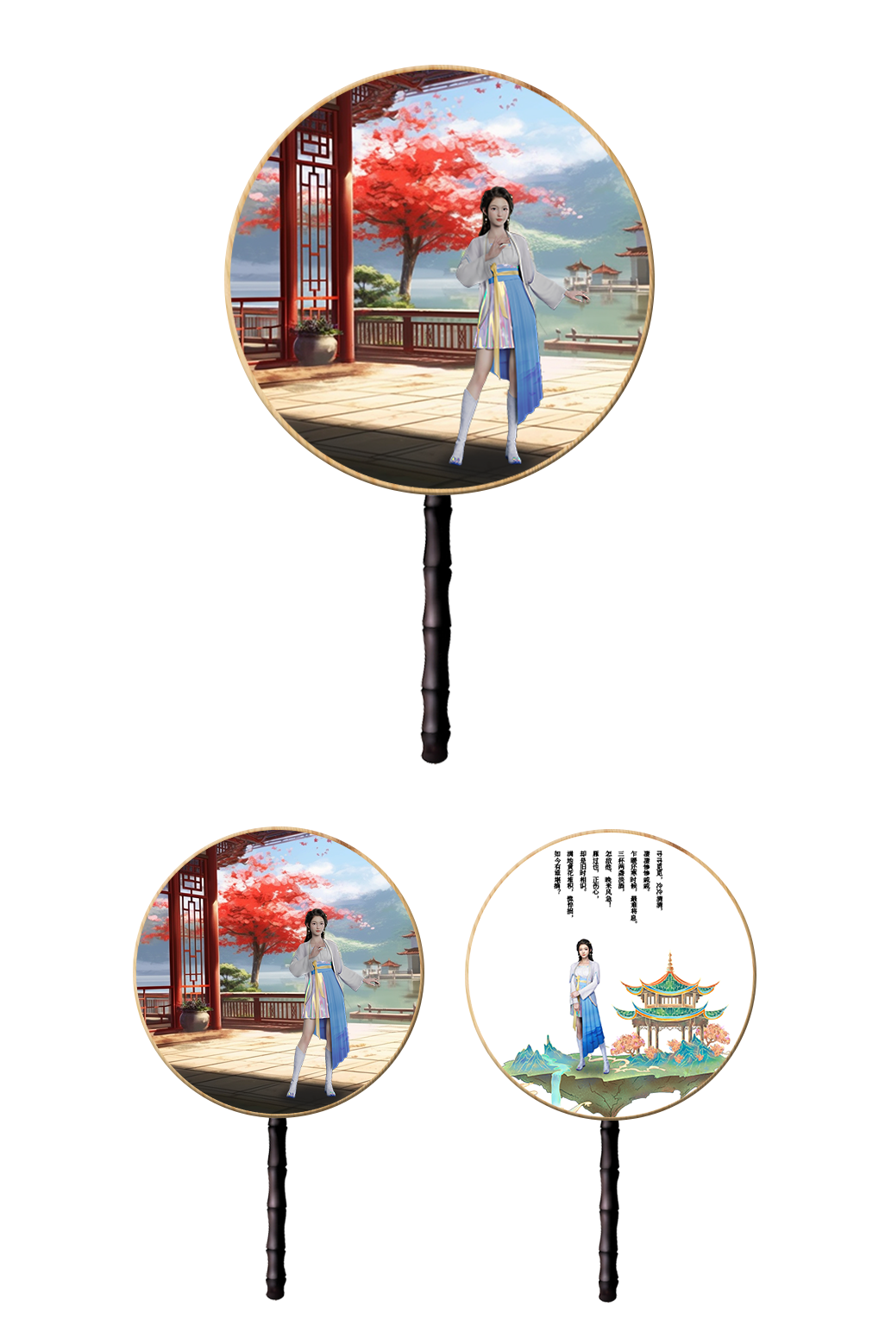
03 文创数字化
文创数字化周边

Slide 27
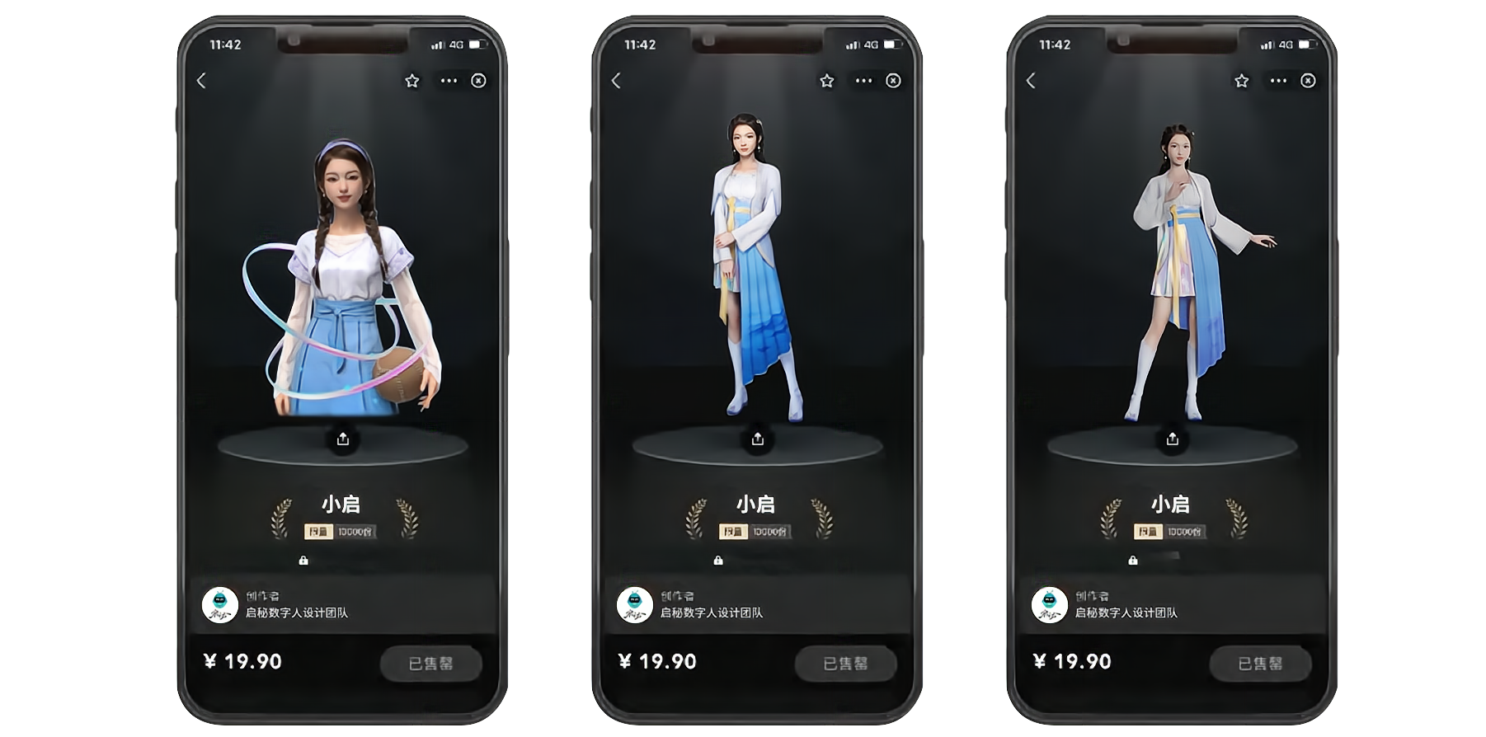
03 文创数字化
数字化藏品
购买即可体验藏品
购买即可体验藏品
购买即可体验藏品
制作者
制作者
制作者

Slide 28
BUSINESS PLAN
04
PART
推 广 策 略
PROMOTION STRATEGY

Slide 29
公司研发的启秘数字人平台专为政府企业，品牌、明星、名人等打造元宇宙分身{数字人}构建元宇宙数字人。传统市场已经无法满足需求。需要通过高效的数字化手段来实行个性化精准营销。
科技的发展使得人类逐渐迈入一个崭新的时代，随着AI智能时代的来临，各项高端科技发展，让多媒体展厅收益广多，造就多媒体展厅千变万化。
“虚拟迎宾技术/虚拟经理等”是结合AI智能解说及红外感应的技术，根据来往观众，互动及自动播放解说，给人一种新潮的科技风。虽说是虚拟的，但是在体验上还是非常真实的，相比于传统模式更加有趣，更能吸引消费者的目光。虚拟数字人代替了人类工作，减少了人员成本。（或在公共场所中解决人手不足问题）能够24小时不间断的工作。 虚拟迎宾软件效果高，内容丰富，存放大量信息，可支持视频、图片、音乐等播放，使得展现形式多样化。
虚拟数字人讲解正确精准，是以课件形式提前录制好的，避免疏漏。在形象方面简单方便形象可更改。
产品创 建初心
ORIGINAL INTENTION

Slide 30
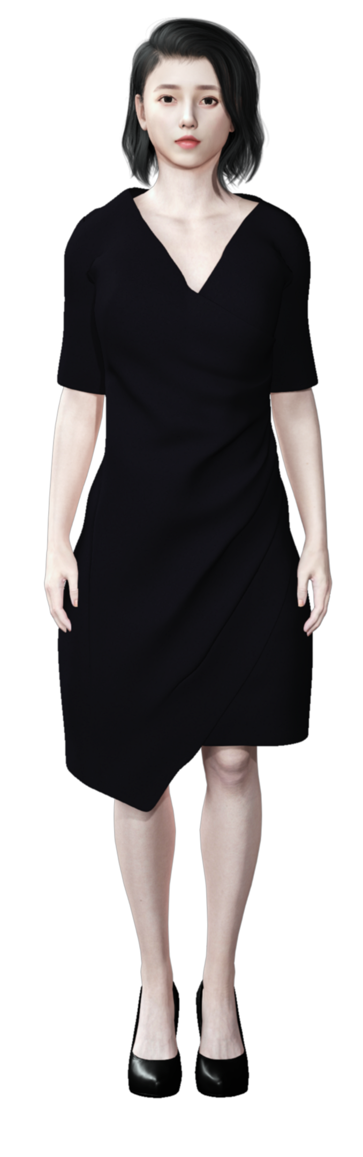
04 推广策略
推 广 打 法
从产品到使用价值提升
从品质到情感价值提升
你想要的效果
不同场景下
启秘都有考虑到
我们陪你一起“打造”品牌
我们有不同的软硬件随心搭配方案
满足客户所有的使用需求
打造认知壁垒
完成声量突破
建立产品标签强化产品价值
唤醒产品认知突出购买动机
产品教育达到“为您着想”
流量包围目标用户引发“讨论”
跟用户交个“朋友”提升产品认知度

Slide 31
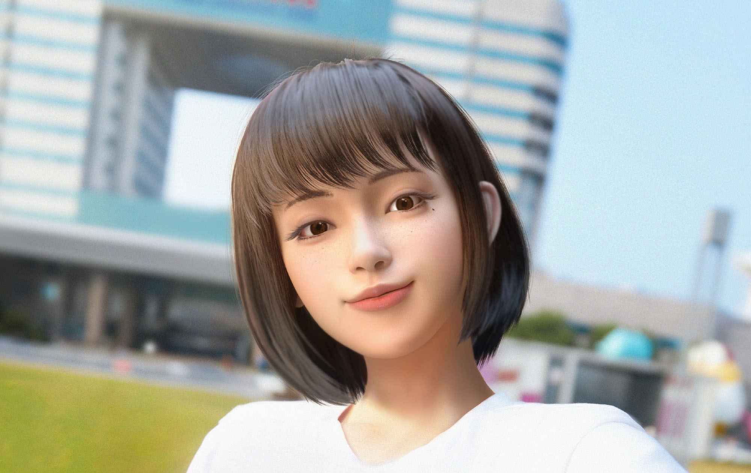
04 推广策略
传 播 计 划
PHASE 01
PHASE 02
打爆认知占领产品差异化定位
情感营销引发共鸣，构筑价值高地
一个突破的产品新概念
我们是一个“专属定制”的数字人产品
IP事件扩大推广，聚焦人工智能AI标签
结合场景引发身份认同的情感共鸣
专属形象定制
专属场景定制
使用省心
价值认同
个性认同
态度认同

Slide 32
04 推广策略
推 广 策 略 轴
一大主题
三大角度
四大目标
专属定制
陪您打造品牌影响力
品牌文化
产品卖点
消费者价值
认知 / 声量
销量 / 私域
N种玩法
玩视频 / 玩直播
玩H5 / 玩图片
玩话题 / 玩手势
玩歌曲 / 玩IP
.........
四大问题
#什么是元宇宙？
#数字人能代替人类做哪些工作？
#科学的奥秘是什么？
#超前的启秘数字人平台
五大抓手
抓认知 / 抓互动
抓共鸣 / 抓创意
抓传播

Slide 33
感谢聆听
启迪文化智慧 探索科学奥秘
OPEN SECRET DIGITAL PEOPLE SERVICE PLATFORM

